Slide 1
Итоговая аттестация
Библиотека ресурсов для изучения языка программирования Java
Иван Атаев
2024

Slide 2
Создание базы данных
Реализация задания «Модуль 3»

Slide 3
1.1. Создание базы данных
Чтобы создать базу данных в PostgreSQL для приложения "Библиотека ресурсов для изучения языка программирования Java", мы пройдем через следующие шаги:
Создание базы данных: Сначала создадим саму базу данных, к которой будет подключаться ваше приложение.
Определение таблиц и их структуры: Затем определим структуру таблиц, соответствующих вашим сущностям: Ресурсы, Категории, Пользователи, Избранные ресурсы.
Создание связей между таблицами: Определим внешние ключи и другие связи между таблицами для обеспечения целостности данных.

Slide 4
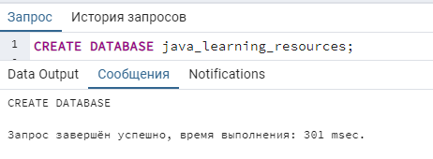
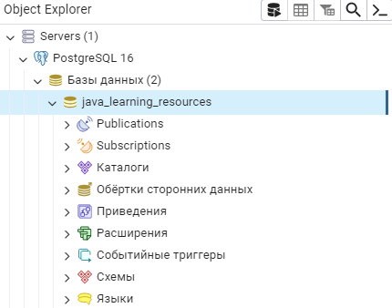
1.1. Создание базы данных

Slide 5
Определение таблиц и их структуры
Реализация задания «Модуль 3»

Slide 6
1.2. Определение таблиц и их структуры
Далее, используем SQL для создания таблиц. Вот примерные команды для создания каждой из таблиц согласно определенным атрибутам:
CREATE TABLE categories (
id SERIAL PRIMARY KEY,
name VARCHAR(255) NOT NULL,
description TEXT
);

Slide 7
1.2. Определение таблиц и их структуры
CREATE TABLE resources (
id SERIAL PRIMARY KEY,
title VARCHAR(255) NOT NULL,
description TEXT,
type VARCHAR(50),
url VARCHAR(255),
category_id INTEGER,
FOREIGN KEY (category_id) REFERENCES categories (id)
);

Slide 8
1.2. Определение таблиц и их структуры
CREATE TABLE users (
id SERIAL PRIMARY KEY,
username VARCHAR(255) NOT NULL UNIQUE,
email VARCHAR(255) NOT NULL UNIQUE,
password VARCHAR(255) NOT NULL
);

Slide 9
1.2. Определение таблиц и их структуры
CREATE TABLE favorites (
id SERIAL PRIMARY KEY,
user_id INTEGER NOT NULL,
resource_id INTEGER NOT NULL,
FOREIGN KEY (user_id) REFERENCES users (id),
FOREIGN KEY (resource_id) REFERENCES resources (id),
UNIQUE (user_id, resource_id)
);

Slide 10
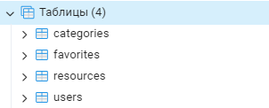
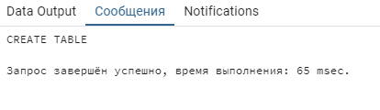
1.2. Определение таблиц и их структуры
Результат обработки SQL запросов на создание таблиц, а также связей к ним.
После выполнения этих SQL команд база данных будет готова к использованию в моем приложении, можем начать добавлять первоначальные данные в таблицы categories для категоризации ресурсов или продолжить с разработкой Spring Boot приложения для взаимодействия с этой базой данных.

Slide 11
Подготовка проекта в IntelliJ IDEA
Реализация задания «Модуль 3»

Slide 12
2.1. Создание/Импорт проекта
Запустил IntelliJ IDEA и выберите File > New > Project....
В левой колонке выберал Spring Initializr.
Заполнил форму проекта (Project SDK должен быть Java 11 или выше, выбирал версию Spring Boot и зависимости, как указано выше).
Нажал Next, задал имя и расположение проекта, затем снова нажал Next.
Выбрал нужные мне зависимости (Spring Web, Spring Data JPA, PostgreSQL Driver, Lombok, Spring Security если необходимо) и завершил создание проекта.

Slide 13
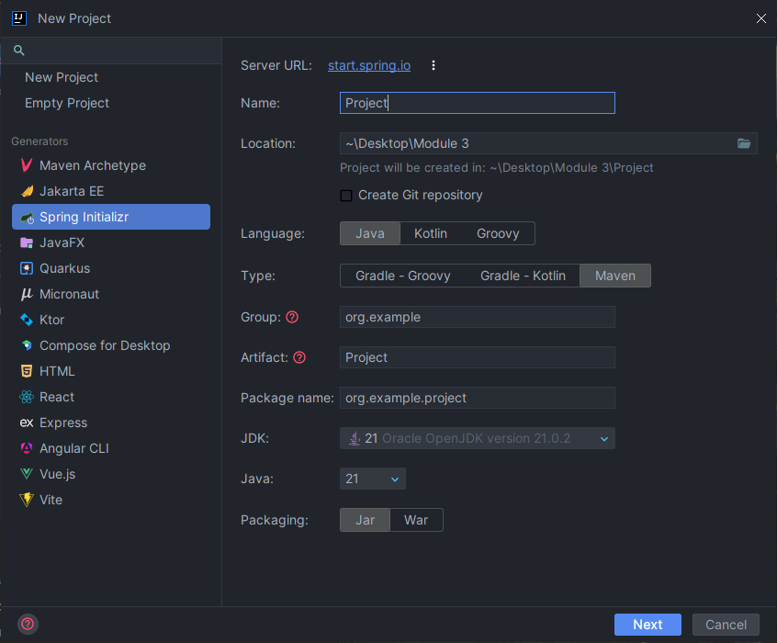
2.1. Создание/Импорт проекта

Slide 14
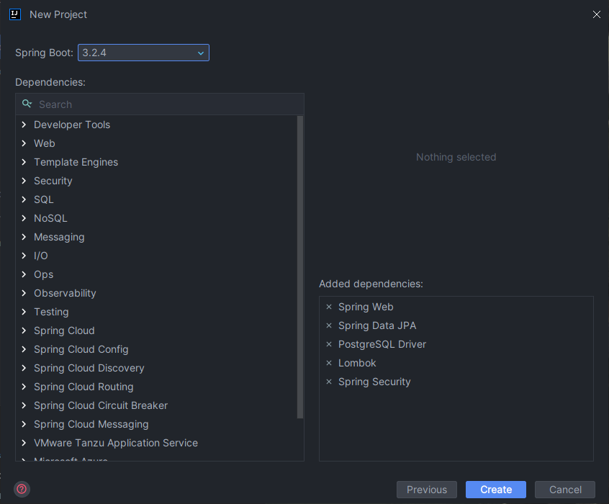
2.1. Создание/Импорт проекта

Slide 15
Настройка подключения к базе данных
Реализация задания «Модуль 3»

Slide 16
2.2. Настройка подключения к базе данных
Открыл View > Tool Windows > Database.
Нажал на + и выберал Data Source > PostgreSQL.
Указал параметры подключения к базе данных (hostname, порт, имя базы данных, имя пользователя и пароль).
Проверил подключение, нажав Test Connection, и если все в порядке, сохранил его.

Slide 17
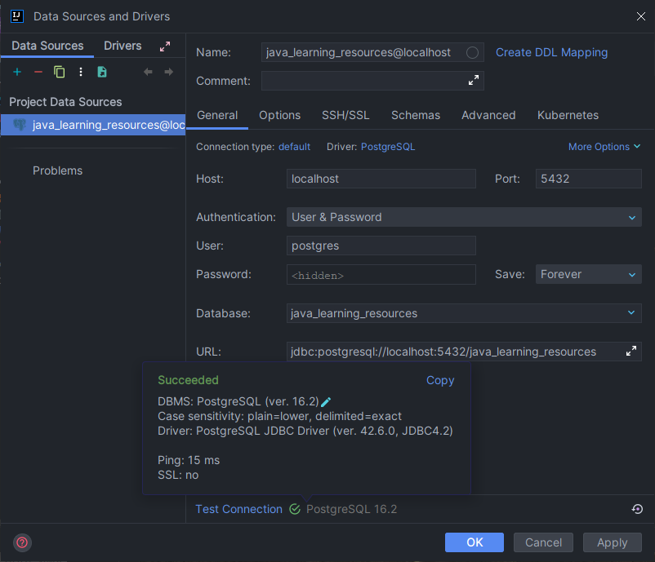
2.2. Настройка подключения к базе данных
>>> Статус подключения к БД через IDE IntelliJ IDEA

Slide 18
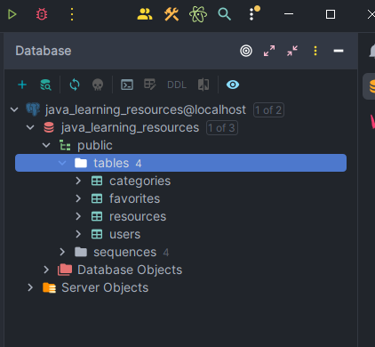
2.2. Настройка подключения к базе данных
Разметка структуры приложения. Создание набора папок в соответствии с паттерном MVC, Repository;

Slide 19
Настройка файла application.properties
Реализация задания «Модуль 3»

Slide 20
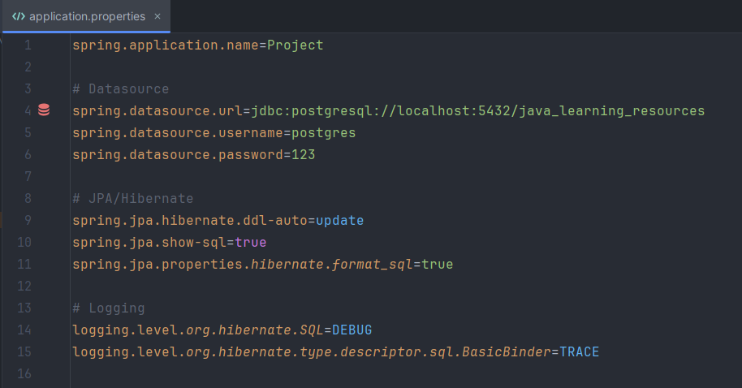
2.3. Настройка файла application.properties
Перешел к src/main/resources/application.properties.
Добавил и изменил строки подключения к базе данных и другие свойства Spring, как было описано ранее. Как и показано на скриншоте ниже.

Slide 21
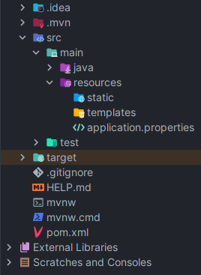
2.3. Настройка файла application.properties

Slide 22
Разработка приложения
Реализация задания «Модуль 3»

Slide 23
3.1. Создание моделей
Создаю классы сущностей в пакете model. Для каждой таблицы в моей базе данных будет соответствующий класс сущности.
Исходя из структуры моего проекта, вот описание каждого класса и компонента:
Основные Пакеты
Controller: Содержит контроллеры, которые являются точками входа для веб-запросов и отвечают за обработку HTTP-запросов.
- CategoryController: Управляет запросами к категориям ресурсов.
- FavoriteController: обрабатывает запросы к избранным ресурсам пользователей.
- ResourceController: управляет запросами, связанными с учебными ресурсами.
- UserController: управляет запросами, связанными с пользователями системы.

Slide 24
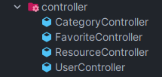
3.1. Создание моделей
Структура MVC папки в проекте

Slide 25
Тестовые Компоненты
Реализация задания «Модуль 3»

Slide 26
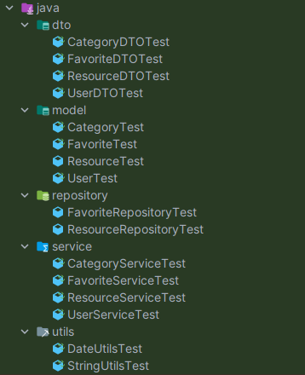
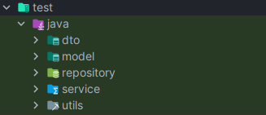
Тестовые Компоненты
- test: Пакет содержит тесты для приложения.
- dto: Тесты для DTO классов.
- model: Тесты для модельных классов.
- repository: Тесты для репозиториев.
Структура MVC папки в проекте
Эта структура отражает типичный Spring Boot проект, где четко разграничены слои представления, бизнес-логики, доступа к данным и утилитные функции.

Slide 27
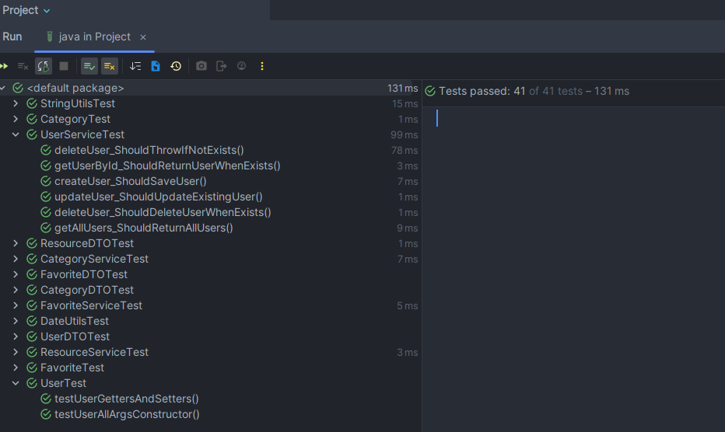
Тестовые Компоненты
Результат тестов серверного приложения.

Slide 28
Добавление запуска проекта через Docker
1Реализация итоговой работы по «Модуль 3»

Slide 29
1.1. Добавление запуска проекта через Docker
Приступаю к детальной реализации проекта по библиотеке для изучения языка программирования Java, включая контейнеризацию через Docker, интеграцию с базой данных, добавление Swagger UI и страницы авторизации. Вот как можно организовать работу по этим пунктам:

Slide 30
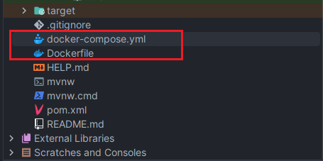
1.1. Добавление запуска проекта через Docker
Тут я добавил запуск проекта через Docker: Убедился, что у меня есть Dockerfile для сборки образа моего приложения и docker-compose.yml для запуска как приложения, так и зависимых сервисов, например базы данных.

Slide 31
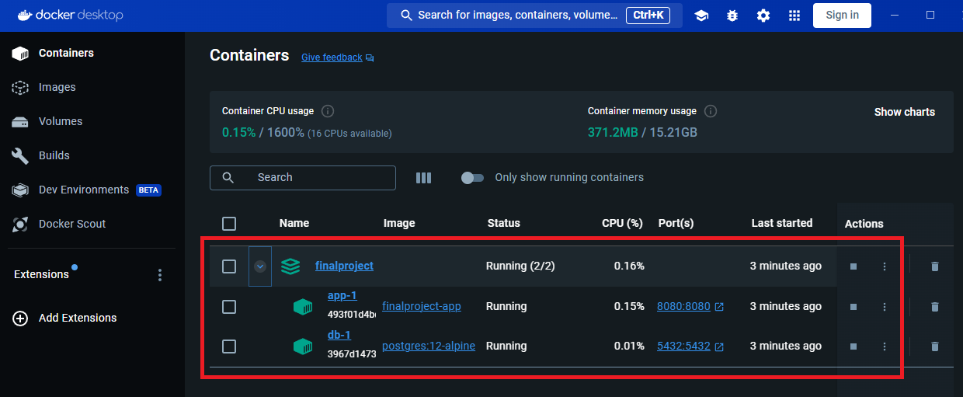
1.1. Добавление запуска проекта через Docker
Здесь я поднял базу данных и добавил реализацию работы с ней в файлы Docker: Проверил, что моя база данных успешно запускается с помощью Docker и что приложение может с ней взаимодействовать.

Slide 32
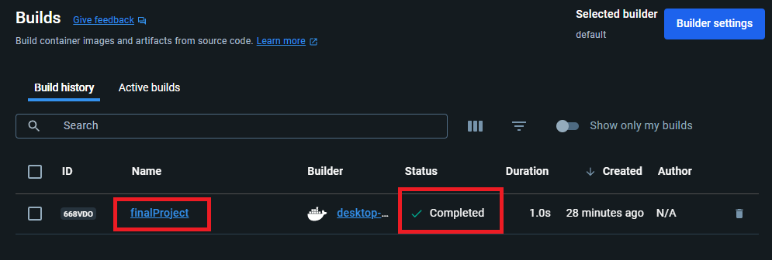
1.1. Добавление запуска проекта через Docker

Slide 33
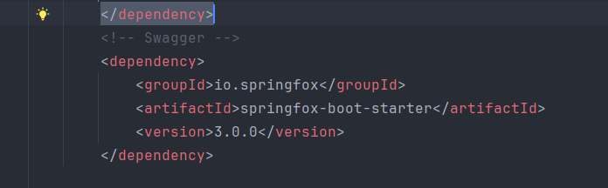
1.2. Добавление зависимости Swagger в файл pom.xml
На скриншотах ниже моего Maven проекта, я открыл файл pom.xml и добавил следующие зависимости:

Slide 34
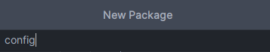
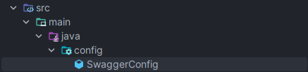
1.3. Создание конфигурационного класса для Swagger
В папке java моего проекта создал новый пакет, например config, и в этом пакете я создал новый класс SwaggerConfig. Вот пример того, как может выглядеть этот класс:

Slide 35
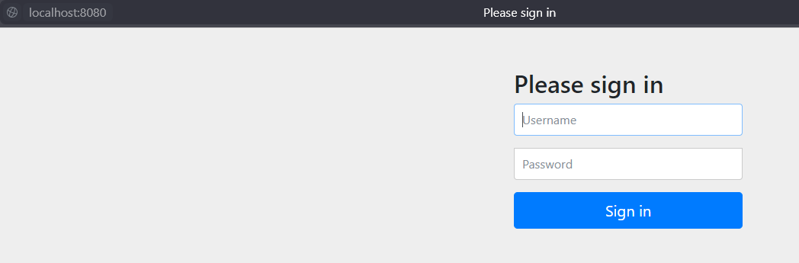
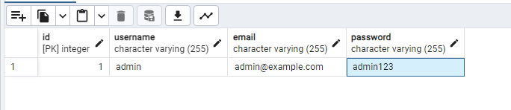
1.4. Добавление страницы авторизации для входа в приложение:
Как мы видим данные, которые мы ввели успешно совпадают с ячейками в базе данных, это можно видеть по скриншоту ниже:

Slide 36
Отчет о тестировании приложения через Postman
1Реализация итоговой работы по «Модуль 3»

Slide 37
Обзор
Тестирование приложения было проведено с использованием Postman для проверки эндпойнтов, требующих аутентификации. Были протестированы основные функции API, включая регистрацию, вход в систему, CRUD операции для различных ресурсов.
Методология тестирования
Для каждого эндпойнта были созданы запросы в Postman, и в каждом запросе использовались соответствующие HTTP методы (GET, POST, PUT, DELETE). Для эндпойнтов, требующих аутентификации, использовался полученный JWT токен, добавленный в заголовок `Authorization`.

Slide 38
Результаты
Аутентификация и регистрация:
- POST /api/auth/register
- Описание: Регистрация нового пользователя.
- Результат: Успешно. Пользователь был создан.
- POST /api/auth/login
- Описание: Вход пользователя в систему.
- Результат: Успешно. Получен JWT токен.
Работа с категориями:
- GET /api/categories
- Описание: Получение списка всех категорий.
- Результат: Успешно. Возвращен список категорий.

Slide 39
Результаты
- POST /api/categories
- Описание: Добавление новой категории.
- Результат: Успешно. Категория добавлена.
Работа с ресурсами:
- GET /api/resources
- Описание: Получение списка всех ресурсов.
- Результат: Успешно. Возвращен список ресурсов.
- POST /api/resources
- Описание: Добавление нового ресурса.
- Результат: Успешно. Ресурс добавлен.

Slide 40
Результаты
Управление пользователями:
- GET /api/users
- Описание: Получение списка пользователей.
- Результат: Успешно. Возвращен список пользователей.
Обработка ошибок:
- POST /api/auth/login (с неверными учетными данными)
- Описание: Попытка входа с неверными учетными данными.
- Результат: Ошибка. Возвращено сообщение "Bad credentials".

Slide 41
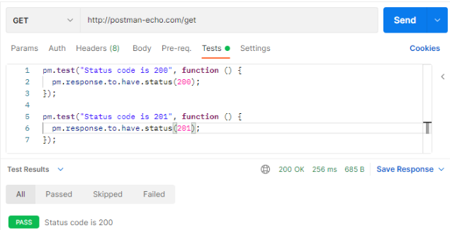
Выводы
Все ключевые функции приложения работают корректно. Система аутентификации отвечает соответствующим образом на правильные и неправильные запросы. CRUD операции были выполнены без ошибок. Тестирование подтвердило, что приложение готово к использованию.

Slide 42
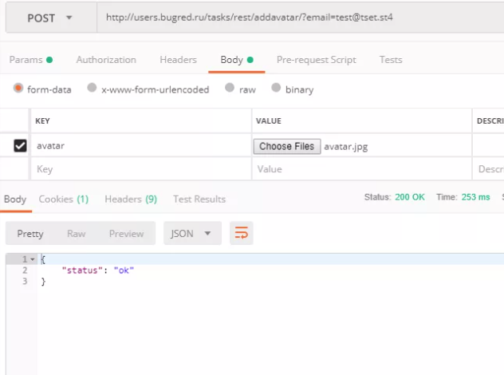
Выводы
Результат тестирования авторизации по логину и паролю серверного клиент- приложения в Postman

Slide 43
(926) 339—39-38
i.a.ataev@gmail.com

